Slide 1
מערכת שידורים לאומית

Slide 2
מחלה מדבקת
או ,למה הפכה הקורונה למלכת המגיפות
חקלאות
שם המורה: יעל רוגל

Slide 3
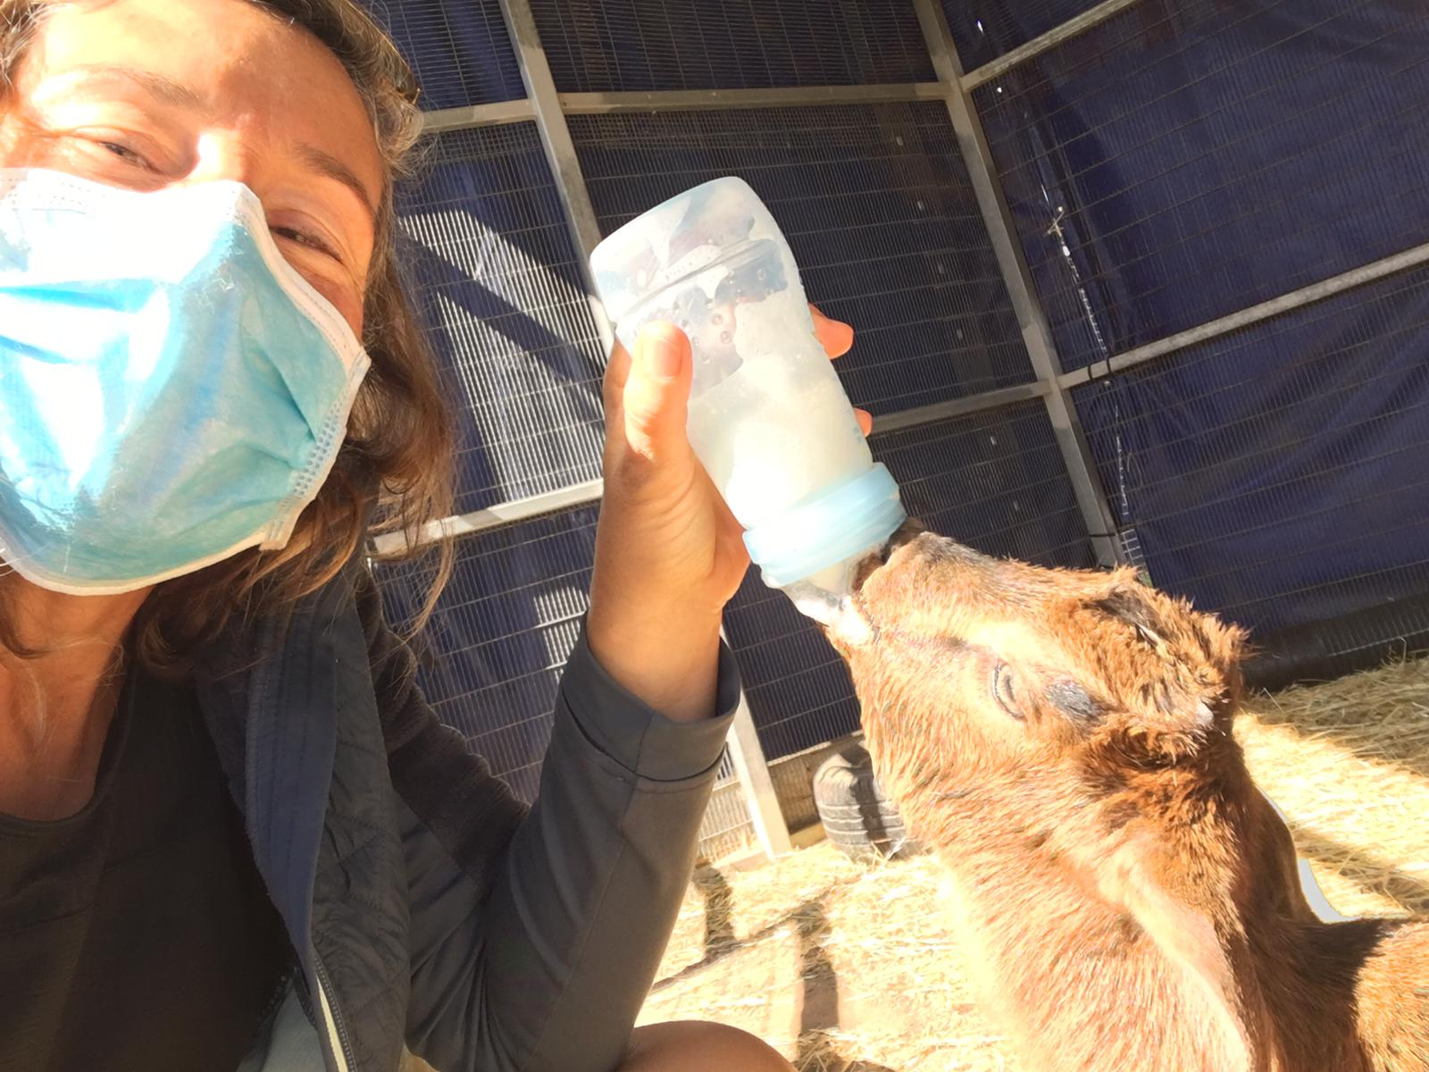
קצת עלי
מי אני

Slide 4
במה נעסוק היום?
מהי מחלה
גורמי מחלה מדבקת
דרכים של החקלאי להתמודד עם מחלות בעדר/במכלאה

Slide 5
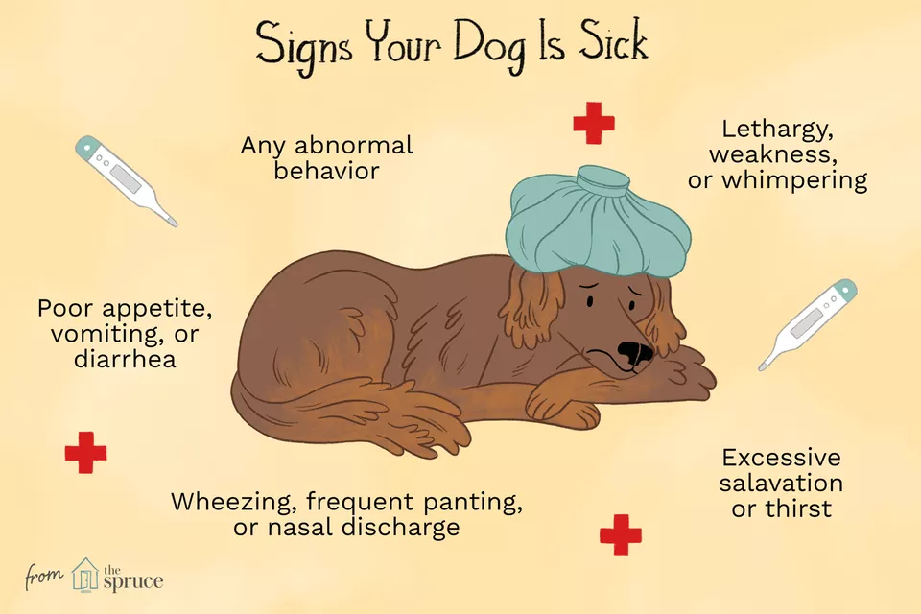
מהי מחלה?
מחלה disease, sickness, illness ) )
הפרעה שיש לה סיבה ספציפית עם סימנים ותסמינים שניתן לזהותם; כל מצב לא תקין או כשל תפקודי של הגוף, מלבד אלה הנובעים מפציעה (שגם הם עשויים להתפתח למחלה). (https://www.infomed.co.il/definition-2117/)
Illustration: Kelly Leigh Miller. © The Spruce, 2018

Slide 6
סוגי מחלות
תורשתיות – חך שסוע בפרות, חירשות בדלמטים
מולדות שאינן תורשתיות - אפילפסיה, תסמונת דאון
ניווניות – צניחת אגן
תזונתיות –חסר ויטמין B1, חסר בברזל
רעילות – חשיפה לחומרי הדברה וריסוסים
מטבוליות – קדחת חלב
מדבקות – כלבת, שעלת מכלאות, פה וטלפיים

Slide 7
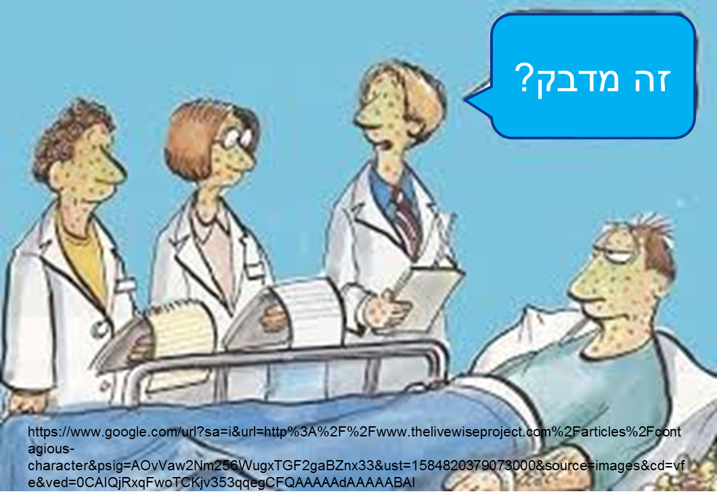
מחלה מדבקת -contagious disease
"מחלה הנגרמת על ידי מיקרואורגניזמים מחוללי מחלה (=פאתוגנים) אשר מועברים מאדם לאדם ישירות או בעקיפין. גורמי מחלה: חיידק, נבג, נגיף, רעלן, טפיל, פטריה"
לדוגמא: שפעת, אנגינה, כלבת, קורונה, אבעבועות רוח, איידס ועוד).
.

Slide 8
פאתוגנים – סוגי מיקרואורגניזמים
פריון – פפטיד (חלבון) קצר העלול לגרום למחלה.
וירוס - וירוסים (נגיפים) הם מזהמים זעירים שיכולים להתרבות אך ורק בתוך תאים של יצורים חיים. הם בנויים חומר תורשתי וחלבונים.
חיידק – יצור חד תאי מיקרוסקופי זעיר. המסוגל להתרבות ומקיים את כל מאפייני החיים.
פטריות
טפיל – חד תא, קרציות, פרעושים, קרדיות.
.

Slide 9
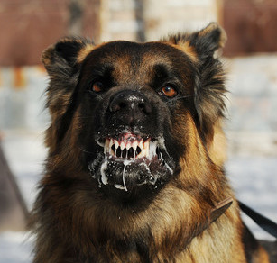
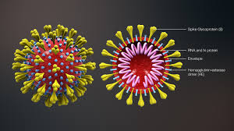
מחלה זואונוטית
מחלה מדבקת המועברת בין בעלי חיים ובני אדם (למשל: כלבת, קורונה, עכברת, דבר) .
.
https://www.google.com/url?sa=i&url=https%3A%2F%2Fwww.makorrishon.co.il%2Fnrg%2Fonline%2F1%2FART2%2F824%2F016.html&psig=AOvVaw3D-pWReyP4e2OSR38xozkX&ust=1584969879399000&source=images&cd=vfe&ved=0CAIQjRxqFwoTCPjn2o-XrugCFQAAAAAdAAAAABAD
https://www.google.com/url?sa=i&url=https%3A%2F%2Ftechcrunch.com%2F2020%2F02%2F02%2Feveryone-loves-the-coronapocalypse%2F&psig=AOvVaw0EXm81XtnTVXW7VjjNdOPX&ust=1584971367906000&source=images&cd=vfe&ved=0CAIQjRxqFwoTCIDpvtOcrugCFQAAAAAdAAAAABAD
https://www.google.com/url?sa=i&url=https%3A%2F%2Fwww.youtube.com%2Fwatch%3Fv%3DwyiJdEEiy0Q&psig=AOvVaw0O1JxpCLSqQuSoEXwvT5_S&ust=1584971200253000&source=images&cd=vfe&ved=0CAIQjRxqFwoTCMCjv46crugCFQAAAAAdAAAAABAI
Notes:
מחלות זואונוטיות
קבוצת מחלות המועברות בין בעלי חוליות ובני אדם
המשותף לכולן- העברה מבעלי חיים לאדם.
המחלה יכולה להיות:
א. גלויה באדם וסמויה בבעל החיים
ב. סמויה באדם וגלויה בבעל החיים
ג. גלויה באדם ובבעל החיים

Slide 10
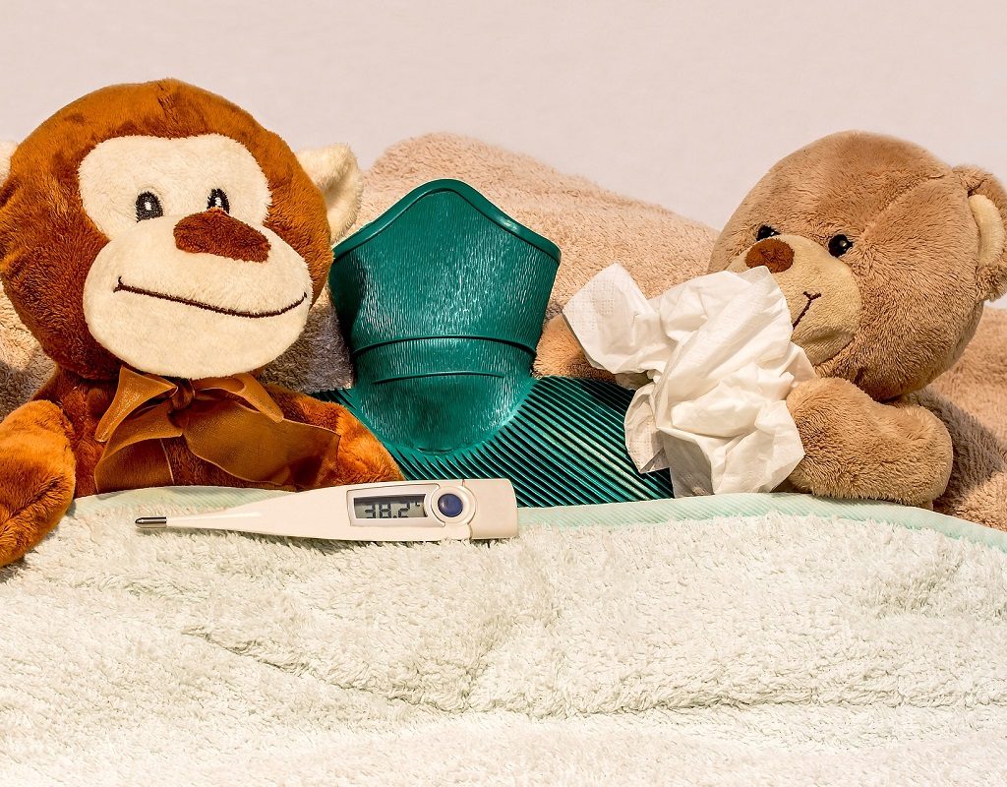
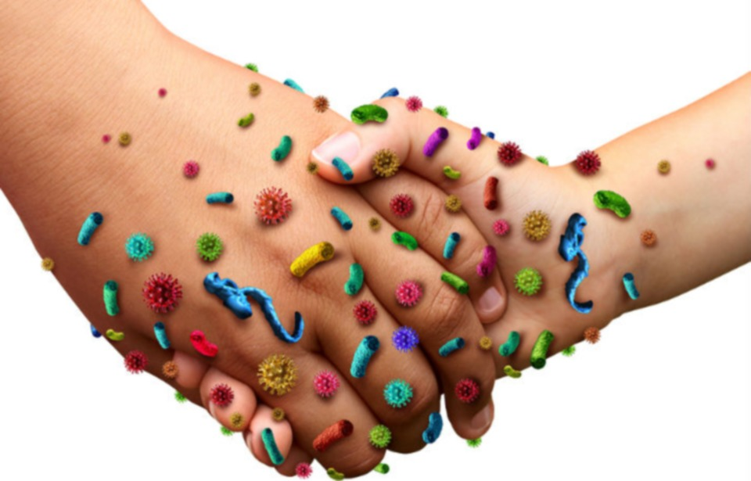
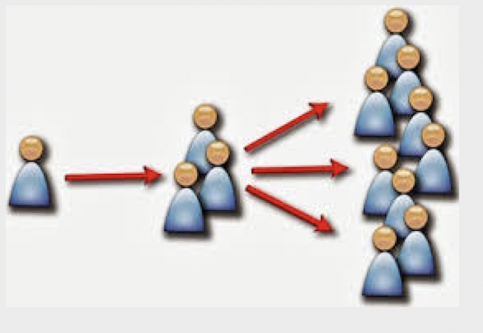
דרכי הדבקה
הדבקה ישירה: מגע ישיר עם נוזלי גוף של אדם או חיה הנושאים את מחולל המחלה . כגון רוק, דם, זרע, נזלת, צואה.
הדבקה עקיפה: שאיפת אוויר המזוהם ברסס המכיל מחוללי מחלה, מגע עם חפצים מזוהמים בנוזלי גוף מזוהמים, צריכת מזון מזוהם. יכולת ההדבקה של מחולל המחלה נקבעת על ידי יכולתו לחדור, לשרוד ולהתרבות בגוף ובנוזלי הגוף.
.
https://www.google.com/url?sa=i&url=https%3A%2F%2Fwww.dmnews.com%2Fmarketing-channels%2Fsocial%2Fblog%2F13042504%2Fis-your-brand-contagious&psig=AOvVaw2Nm256WugxTGF2gaBZnx33&ust=1584820379073000&source=images&cd=vfe&ved=0CAIQjRxqFwoTCKjv353qqegCFQAAAAAdAAAAABAD מחלה מדבקת -contagious disease
https://www.google.com/url?sa=i&url=https%3A%2F%2Fkidspot.co.nz%2Fschool-age%2Fhow-contagious-is-it%2F&psig=AOvVaw2Nm256WugxTGF2gaBZnx33&ust=1584820379073000&source=images&cd=vfe&ved=0CAIQjRxqFwoTCKjv353qqegCFQAAAAAdAAAAABA9
https://www.google.com/url?sa=i&url=https%3A%2F%2Fstuartstotts.com%2Fcontagious%2F&psig=AOvVaw2Nm256WugxTGF2gaBZnx33&ust=1584820379073000&source=images&cd=vfe&ved=0CAIQjRxqFwoTCKjv353qqegCFQAAAAAdAAAAABAP
https://www.google.com/url?sa=i&url=https%3A%2F%2Fwww.thesun.co.uk%2Fnews%2F11185025%2Fcoronavirus-patients-contagious-two-weeks-symptoms-disappear%2F&psig=AOvVaw2Nm256WugxTGF2gaBZnx33&ust=1584820379073000&source=images&cd=vfe&ved=0CAIQjRxqFwoTCKjv353qqegCFQAAAAAdAAAAABAq

Slide 11
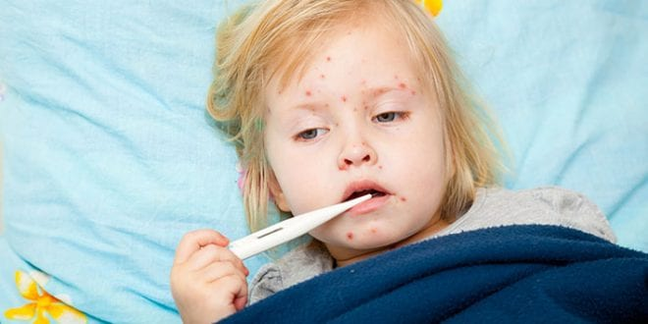
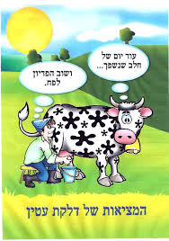
שלבי המחלה
הדבקה
דגירה
מחלה
החלמה
.
https://www.google.com/url?sa=i&url=https%3A%2F%2Fwww.zhk.co.il%2F%25D7%2594%25D7%25AA%25D7%25A4%25D7%25A8%25D7%25A6%25D7%2595%25D7%25AA-%25D7%2597%25D7%25A8%25D7%2599%25D7%25A4%25D7%2594-%25D7%25A9%25D7%259C-%25D7%259E%25D7%2597%25D7%259C%25D7%25AA-%25D7%2590%25D7%2591%25D7%25A2%25D7%2591%25D7%2595%25D7%25A2%25D7%2595%25D7%25AA-%25D7%25A8%25D7%2595%25D7%2597-%25D7%2591%25D7%2591%25D7%2599%2F&psig=AOvVaw26csX3KeIPofiv456siEBh&ust=1584977276443000&source=images&cd=vfe&ved=0CAI QjRxqFwoTCKCL0d6yrugCFQAAAAAdAAAAABAL
https://www.google.com/url?sa=i&url=http%3A%2F%2Fyaziv.co.il%2Fimages%2Fbanners%2F2016.pdf&psig=AOvVaw0JVO-CK-ILNoY_rEyoLTNY&ust=1584991459253000&source=images&cd=vfe&ved=0CAIQjRxqFwoTCMjzjcHnrugCFQAAAAAdAAAAABAD
Notes:
לאחר ההדבקה (ישירה/ עקיפה), מתחילה
2.תקופת הדגירה הנמשכת עד להופעה של סימני
לא כל הדבקה מתפתחת למצב בו הגורם הפתוגני מתיישב ברקמות ומתרבה. כבר בשלב זה עשוי הגוף להדביר את הגורם, במיוחד המקרים בהם:
1. אלימותו נמוכה.
2. כמות הפתוגנים קטנה
3. מערכת החיסונית של בעל החיים ערוכה להגנה.
משמעות חשובה לתקופת הדגירה.
משמשת לקביעת נהלים בין לאומיים לאישורי
מעבר בע"ח כולל ייבוא וייצוא.
למשל, עדר שנפגע ממחלה שבה תקופת הדגירה נמדדת בשנים, לא יכול להיחשב נקי מהמחלה זמן רב לאחר ההתפרצות.
לעומת זאת במקרה של מחלה שתקופת הדגירה נמשכת מספר ימים וגורם המחלה אינו שורד בגוף בע"ח לאחר החלמה, לא צריכה להיות עילה (סיבה) לסגר ממושך על העדר.
המחלה הראשוניים (סימנים קליניים).
3. תקופת המחלה בה מופיעים הסימנים במלואם.
4. השלב האחרון- שלב החלמה. דועכים הסימנים הקליניים עד שבע"ח חוזר לאיתנו.
לעיתים המחלה נותרת רדומה ומתפרצת בשלב מוקדם יותר

Slide 12
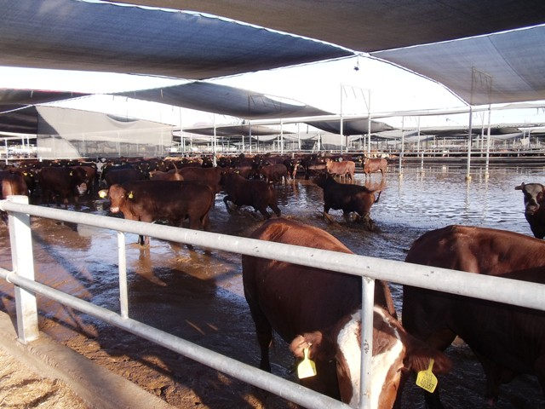
דרכי טיפול ומניעה
חיסון
בידוד
טיפול תומך
תרופות וחיסון סביל
השמדה
.
https://www.google.com/url?sa=i&url=https%3A%2F%2Fwww.letlive.org.il%2F%3Fp%3D3672&psig=AOvVaw2cQDAm6YX5jp2xBN3AsssN&ust=1585038645003000&source=images&cd=vfe&ved=0CAIQjRxqFwoTCPCW2KyXsOgCFQAAAAAdAAAAABAb
https://www.google.com/url?sa=i&url=https%3A%2F%2Fwww.alamy.com%2Fanimal-love-animal-shelter-cage-care-cats-quarantine-rabies-richardson-texas-usa-image277613827.html&psig=AOvVaw0jxSN714NAvkoF823ogC8h&ust=1585038396650000&source=images&cd=vfe&ved=0CAIQjRxqFwoTCLC32bKWsOgCFQAAAAAdAAAAABAD
Notes:
ייבוא בעלי חיים או מוצריהם
כל ייבוא של בעל חיים או מוצר מבעל חיים חייב באישור
(היתר) ממשלתי (מהשירותים הווטרינרים)הניתן רק לאחר
שנבדקו הסיכונים להחדרת מחלות חדשות למשק הישראלי.

Slide 13
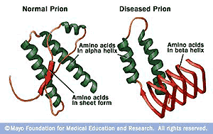
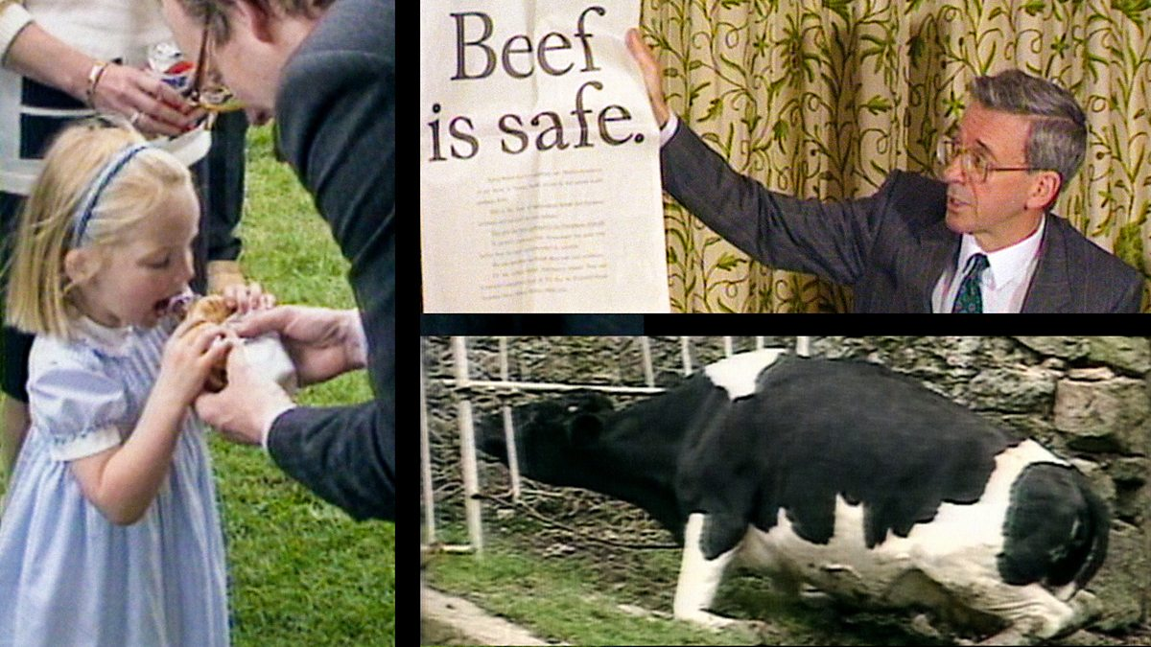
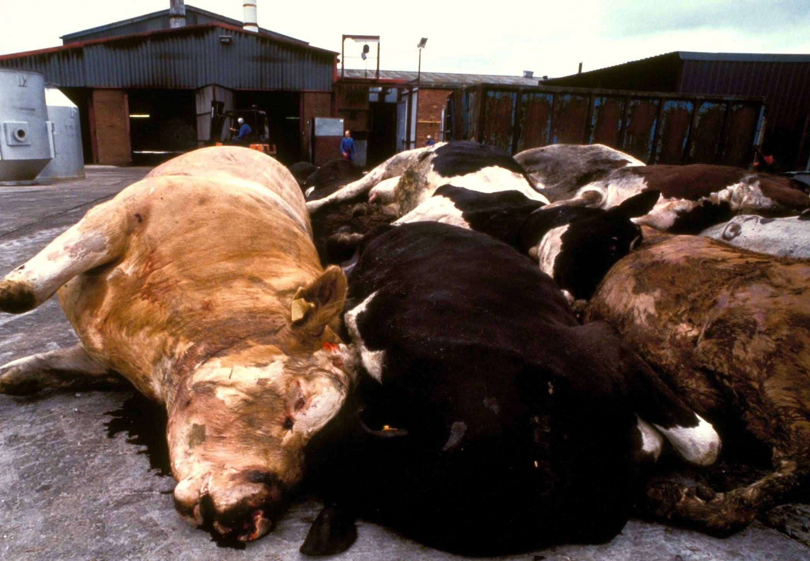
דרכי טיפול ומניעה
https://www.google.com/url?sa=i&url=https%3A%2F%2Fwww.zmescience.com%2Fresearch%2Fmad-cow-disease-carriers-are-twice-as-many-than-previous-estimates%2F&psig=AOvVaw2X0uCTaQeGLJIhjmCcxh60&ust=1585039609940000&source=images&cd=vfe&ved=0CAIQjRxqFwoTCICG2_KasOgCFQAAAAAdAAAAABAb
חיסון
בידוד
טיפול תומך
תרופות
השמדה
.
https://www.google.com/url?sa=i&url=https%3A%2F%2Fwww.thesun.co.uk%2Fnews%2F7525384%2Fmad-cow-disease-bse-outbreak-dangerous-humans-vcjd%2F&psig=AOvVaw0JSKApL6ON5nUx7a5g03aU&ust=1585039075152000&source=images&cd=vfe&ved=0CAIQjRxqFwoTCNCN1e2YsOgCFQAAAAAdAAAAABAL
Notes:
התנהגות נכונה בעת התפרצות מחלה מדבקת
זיהוי פרטים חולים.
בידוד משאר העדר וטיפול בפרטים חולים
שמירה על היגיינה בבית הגידול כדי למנוע העברה של
המחלה הלאה.
3. שיפור תנאי האחזקה:
מרחב מחייה, אוורור והזנה נאותים.
4. חיסונים.

Slide 14
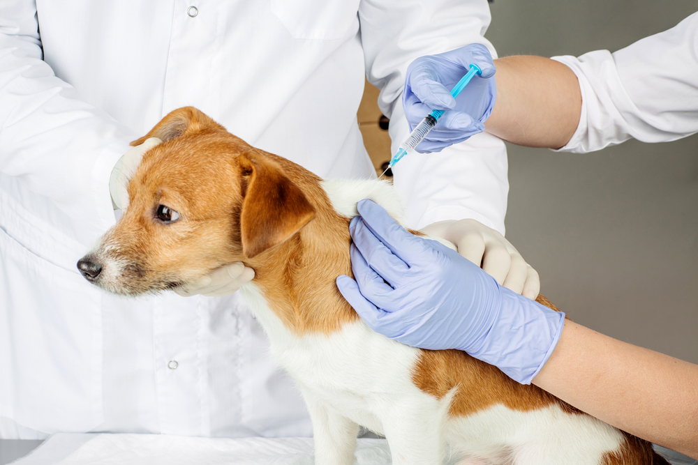
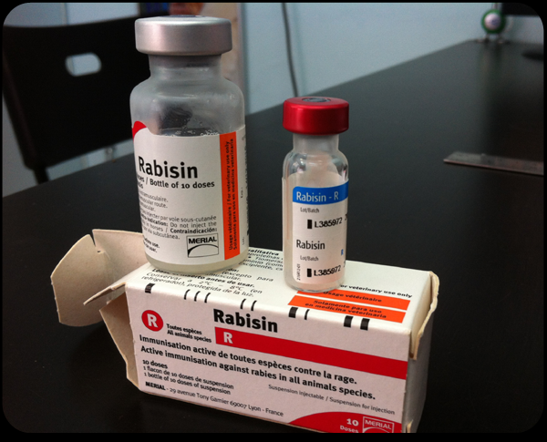
דרכי טיפול ומניעה
.
חיסון
בידוד והסגר
טיפול תומך
תרופות
השמדה
https://www.google.com/url?sa=i&url=https%3A%2F%2Fwww.beit-hakelev.co.il%2F%25D7%2597%25D7%2599%25D7%25A1%25D7%2595%25D7%25A0%25D7%2599%25D7%259D-%25D7%259C%25D7%259B%25D7%259C%25D7%2591%25D7%2599%25D7%259D%2F&psig=AOvVaw2yqpjfZvbYoQUm4GGsY50H&ust=1585040210157000&source=images&cd=vfe&ved=0CAIQjRxqFwoTCKDCiZKdsOgCFQAAAAAdAAAAABAI
https://www.google.com/url?sa=i&url=http%3A%2F%2Fmayer-vet.com%2Fwordpress-he%2F%3Fpage_id%3D172&psig=AOvVaw2yqpjfZvbYoQUm4GGsY50H&ust=1585040210157000&source=images&cd=vfe&ved=0CAIQjRxqFwoTCKDCiZKdsOgCFQAAAAAdAAAAABAN

Slide 15
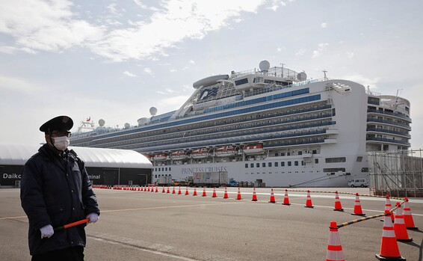
מהו הסגר?
הסגר = "קרנטינה" משמעותו כליאה בבידוד. "הכלב שנשך אותי הוכנס להסגר."
לפי "תקנות מחלות בעלי-חיים (יבוא בעלי חיים), משרד החקלאות. תשל"ד-1974 , כל בעל חי שמיובא לארץ חייב בהסגר של מינימום 8 ימים בתחנת הסגר ממשלתית.
צמחים מיובאים גם כן מחויבים בהסגר.
https://www.google.com/url?sa=i&url=https%3A%2F%2Fwww.israelhayom.co.il%2Farticle%2F732887&psig=AOvVaw23FSzkocFRZUAAsjCBFpQ6&ust=1585680034306000&source=images&cd=vfe&ved=0CAIQjRxqFwoTCOi-jNjswugCFQAAAAAdAAAAABAD
Notes:
המונח "קרנטינה" נגזר מהמילה האיטלקית "קוורנטה", שפירושה "ארבעים" – ארבעים ימי ההסגר שהוטלו בעבר על כלי שיט שהגיעו לחופי איטליה ממקומות שבהם היו מגפות. ארבעים הימים נספרו מהעת בה הפסיקו אנשים להידבק במחלה על כלי השיט. אורכה של התקופה נגזר מאורך תקופת הדגירה של המגפות הנוראות שהגיעו לאירופה – כולרה, דבר, אבעבועות שחורות ועוד. בתום ארבעים הימים היה עולה על כלי השיט רופא ובודק אם יש חולים, ואם לא היו, ניתן אישור למלחים לבוא בקשר עם תושבי המקום.

Slide 16
מגפה
התפשטות מהירה של מחלה מדבקת בקרב האוכלוסיה . פנדמיה – מגפה כלל עולמית.
"המגפה אינה כשיעור מידתו של אדם, לפיכך אומר אדם בלבו כי המגפה נעדרת ממשות היא. זה חלום רע שעתיד לחלוף. אבל לא תמיד הוא חולף, ומחלום רע לחלום רע בני האדם הם שחולפים. הם סברו כי עדיין הכול אפשר להם, ובזה כלולה ההנחה כי המגפות הן מחוץ לגדר האפשר.
הם המשיכו בעשיית עסקים, התכוננו לנסיעות והחזיקו בהשקפות. כיצד יכלו לחשוב על הדֶבֶר, השם קץ לעתיד?"
(אלבר קאמי "הדֶבֶר", תרגם: יונתן רטוש. הוצאת עם עובד).

Slide 17
שאלות
שאלה מבגרות
בחר 3 פעולות שעושה החקלאי כדי לשמור על תברואה והיגיינה בחווה.
הסבר מדוע מבצעים כל אחת מן הפעולות שבחרת (מה היא מונעת).
מהן הפעולות שעושים למניעת מחלות, ברמה הלאומית, הרמה המקומית? הסבר/י.
מהו הסגר ולמה הוא נועד?

Slide 18
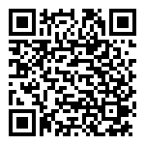
שאלות הרחבה
סרוק/סרקי את הקוד קרא/י על נגיף הקורונה וענה/י על השאלות:
הקורונה נחשב לנגיף בעל יכולת הדבקה גבוהה מאוד. כיצד הנגיף מועבר?
מדענים מעריכים כי תיתכן התפרצות נוספת של המחלה בחורף הבא. מה בתכונות הנגיף יכול לגרום לזה?

Slide 19
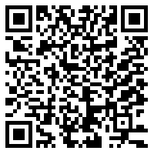
רוצים תשובות ? לאחר שפתרתם, סירקו את הקוד הבא

Slide 20
חיסון בבעלי חיים
חקלאות
שם המורה: יעל רוגל

Slide 21
מה נלמד היום / במה נעסוק
מבנה מערכת החיסון
אופן פעולת מערכת החיסון
חיסון פעיל וחיסון סביל טבעי
חיסון פעיל וסביל מושרה
"אלוהים עוזר לאלו שעוזרים לעצמם." ~ בנג'מין פרנקלין

Slide 22
קו ההגנה הראשון – מערכות פתוחות
ריריות בפתחי הגוף
מערכת העיכול
מיצי העיכול החומציים בקיבה הורגים גורמים זרים.
פה ודמעות
ברוק ובדמעות מצוי אנזים המפרק את החיידקים.
מערכת רבייה
הפרשת ריר המנטרל גורמים זרים.
מערכת נשימה
תאי אפיתל ריסניים המונעים כנגד זרם האוויר ומפרישים ריר.
הריסים מסננים והריר מדביק את הגורם הזר ובכך מונע את כניסתו לגוף.

Slide 23
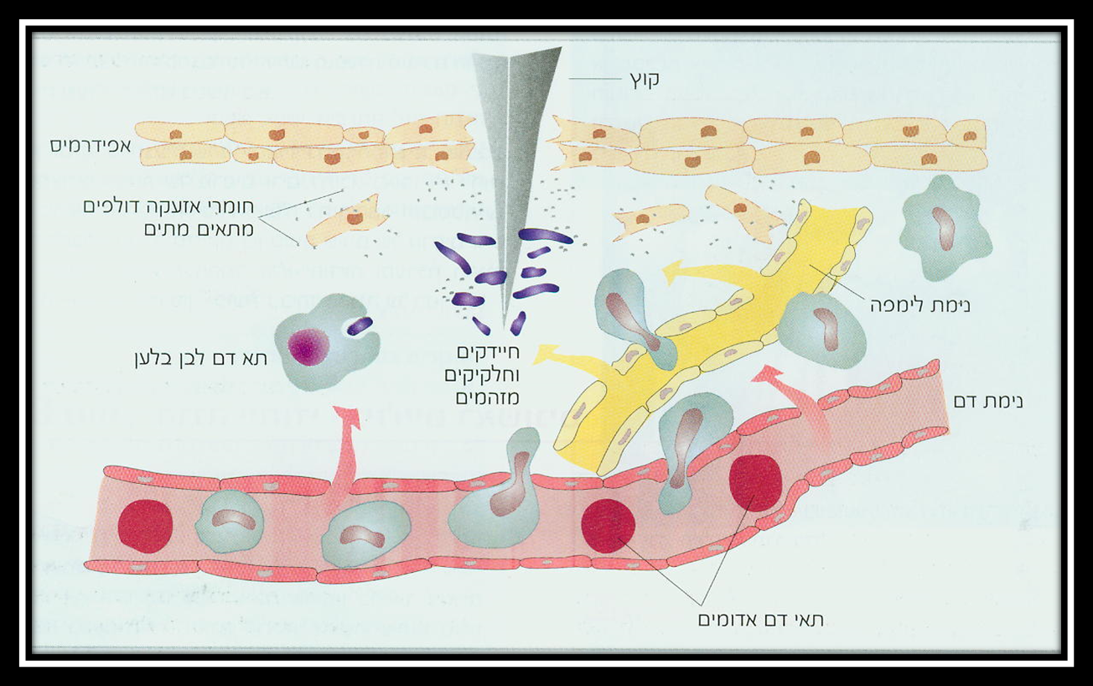
קו ההגנה השני
תאים בולעניים - הגנה לא ספציפית

Slide 24
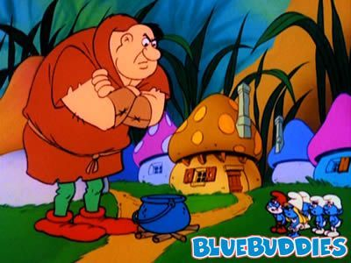
פאגוציטוזיס = בלענות
צילום בלענות
http://he.wikipedia.org/wiki/%D7%A4%D7%92%D7%95%D7%A6%D7%99%D7%98

Slide 25
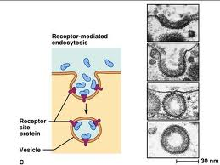
פאגוציטוזיס = בלענות
צילום בלענות
http://he.wikipedia.org/wiki/%D7%A4%D7%92%D7%95%D7%A6%D7%99%D7%98

Slide 26
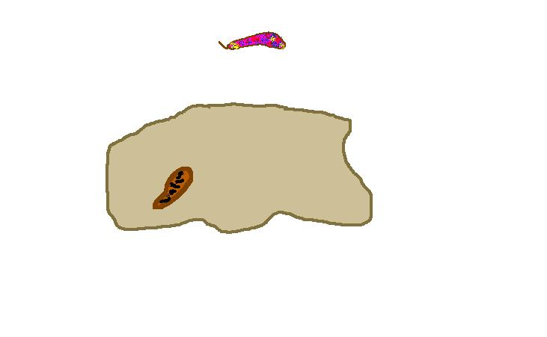
קו ההגנה השני
תאים בולעניים - הגנה לא ספציפית

Slide 27
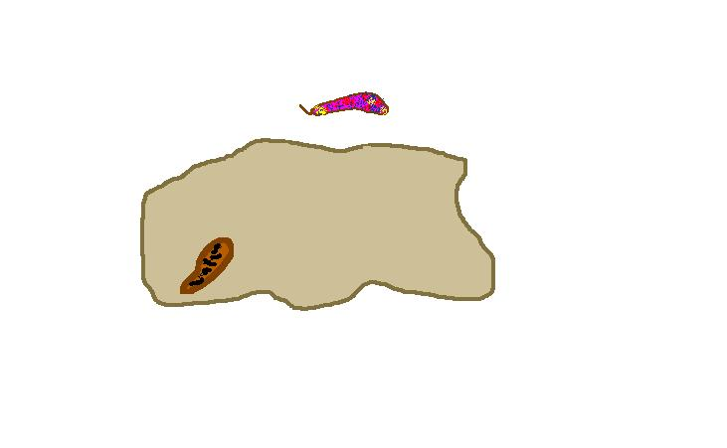

Slide 28
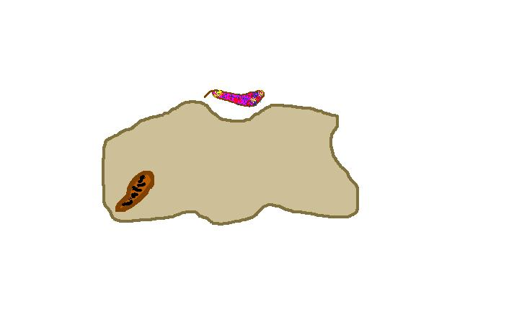

Slide 29
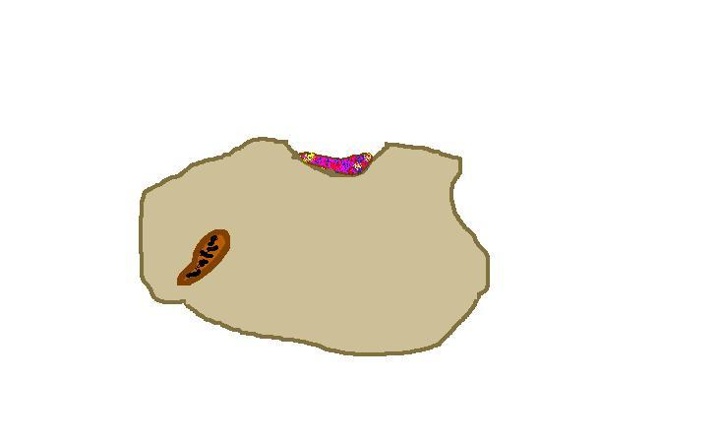

Slide 30
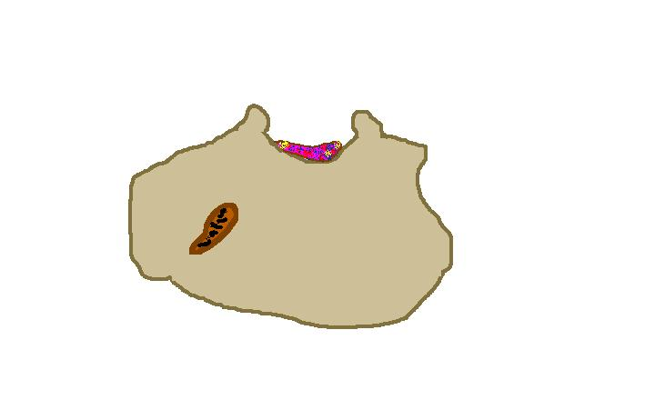

Slide 31
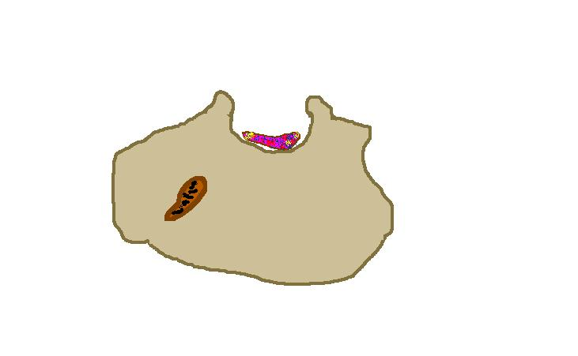

Slide 32
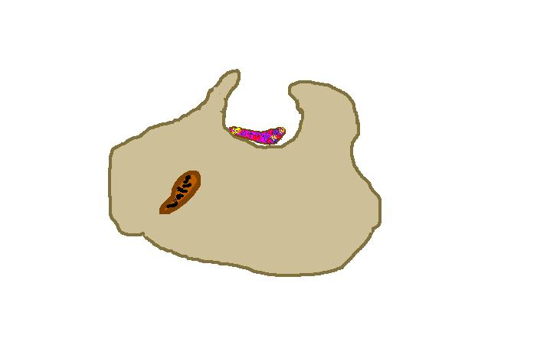

Slide 33
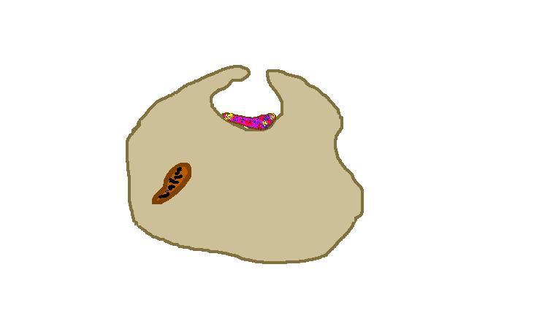

Slide 34
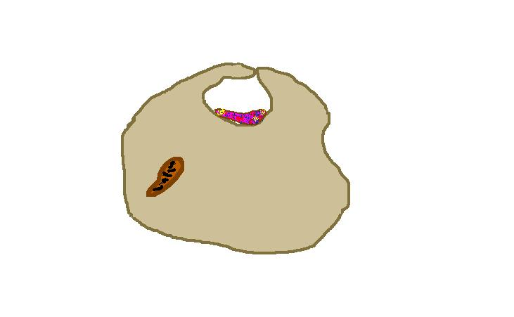

Slide 36
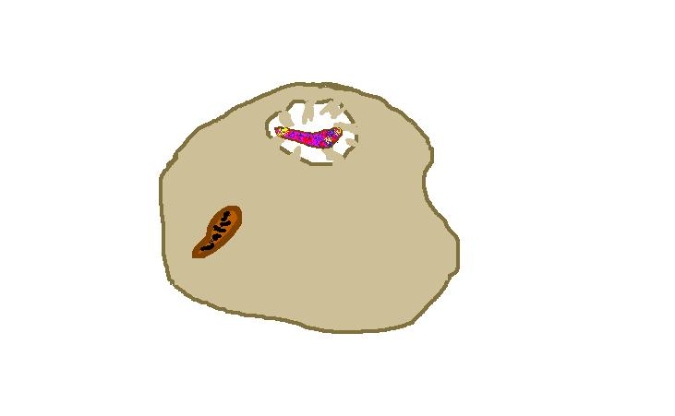

Slide 37
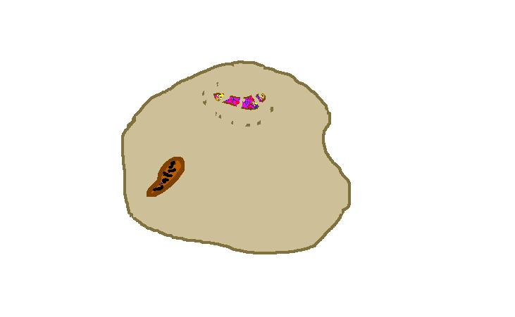

Slide 42
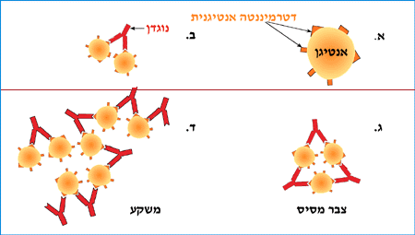
קו ההגנה השלישי: חיסון פעיל טבעי
אנטיגן – חומר או תא זרים לגוף (לא-עצמיים) הגורמים להפעלת המערכת החיסונית נגדם, כלומר הפעלה של תגובת חיסון ייחודית כלפיו.
נוגדן – סוג של חלבון הנוצר על ידי תאי דם לבנים בתגובה לחשיפה לאנטיגן. הנוגדן נקשר לאנטיגן ומנטרל אותו.

Slide 43
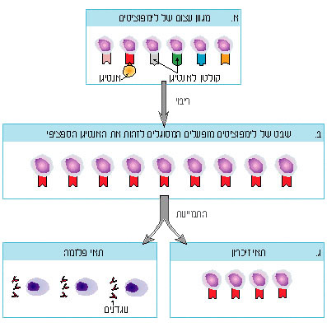
קו ההגנה השלישי: חיסון פעיל טבעי
תגובה חיסונית ראשונית
שכפול נוגדנים מתאימים בעקבות חשיפה ראשונית לאנטיגן חדש לגוף. לאחר החשיפה ישארו בדם נוגדני זיכרון.

Slide 44
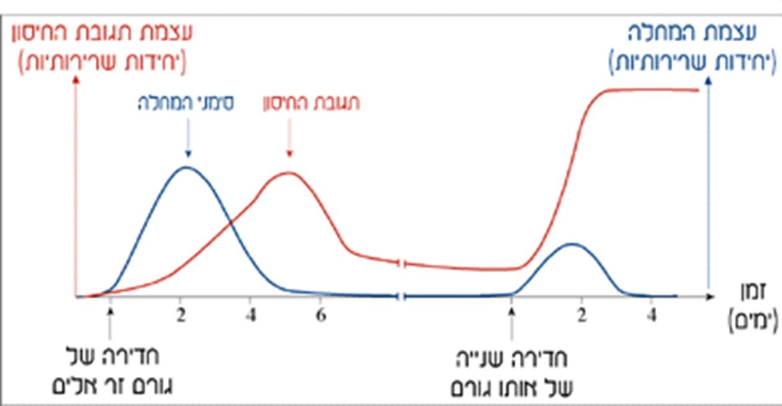
קו ההגנה השלישי: חיסון פעיל טבעי
הזיכרון החיסוני – תגובת חיסון שניונית
עם פלישת האנטיגן בפעם השנייה לגוף, הוא פוגש לימפוציטים עם נוגדני זיכרון ואלו “מתעוררים” מהר ומתחילים לייצר נוגדנים זהים.
הנוגדנים נקשרים מיד לאנטיגן ומנטרלים אותו. תאי הזיכרון מפעילים את מערכת החיסון
התגובה השניונית מהירה וחזקה יותר מתגובת החיסון הראשונית
בגרף: עוצמת המחלה והתגובה החיסונית לפי ימים מזמן ההידבקות

Slide 45
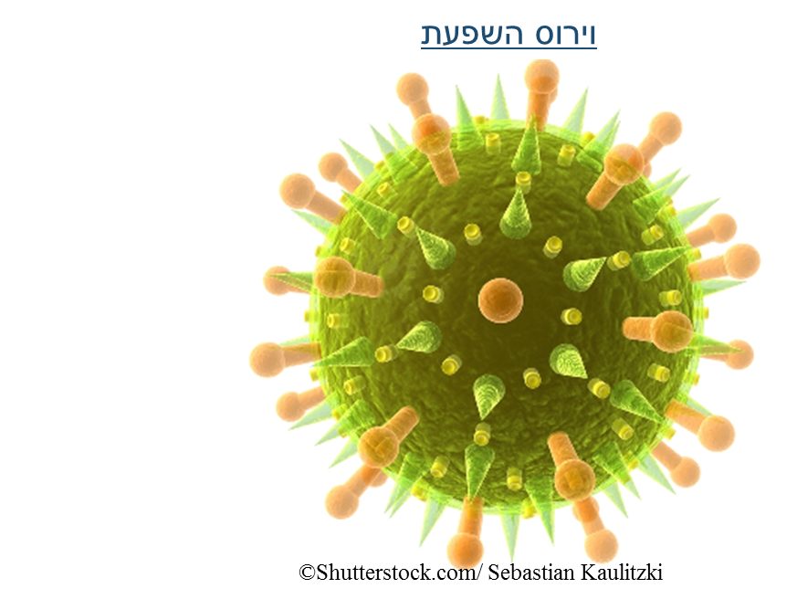
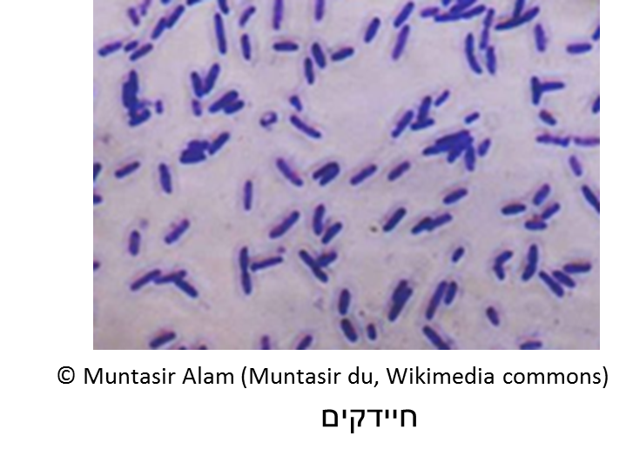
חיסון פעיל מושרה (מלאכותי)
45

Slide 46
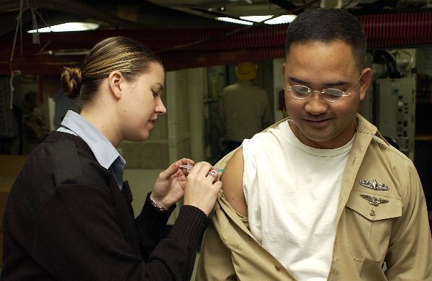
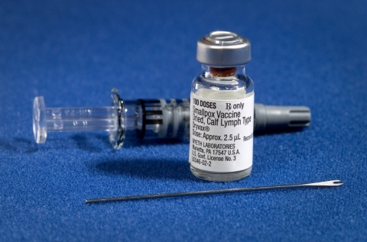
חיסון פעיל מושרה (מלאכותי)
U.S. Navy photo by Photographer's Mate Airman Joseph R Schmitt ©
PHIL/CDC/ James Gathany ©
חיסון נגד שפעת
חיסון \נגד אבעבועות שחורות
מחלה שכמעט נכחדה בעולם עקב מבצע חיסון בין-לאומי נרחב
46

Slide 47
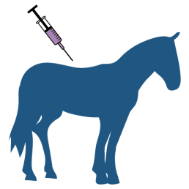
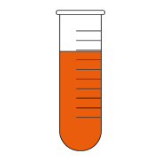
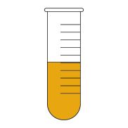
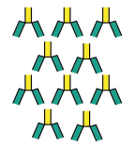
חיסון סביל
לאחר כעשרה ימים מוציאים מבעל החיים דם שמכיל נוגדנים
מפרידים מן הדם את הנוזל שמכיל נוגדנים
מזריקים אנטיגן מוחלש לבעל חיים
מזריקים את הנוגדנים לאדם שזקוק לחיסון
נוגדנים

Slide 48
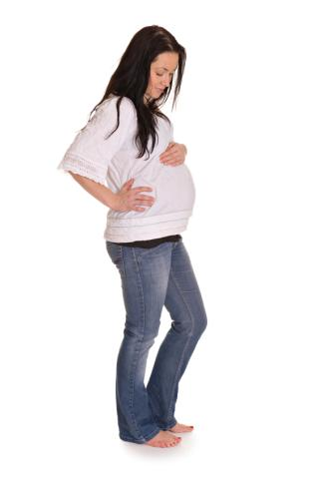
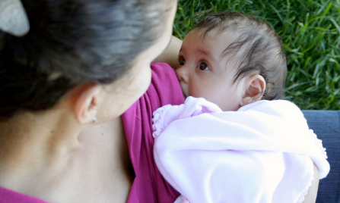
דוגמאות לחיסון סביל טבעי
כל תינוק מחוסן בחיסון סביל טבעי כבר בלידתו; בזמן ההיריון עוברים נוגדנים מן האם לעובר דרך השיליה.
כמו כן, כאשר האם מניקה את התינוק, נוגדנים עוברים ממנה אליו דרך החלב הראשוני הנקרא "קולוסטרום".
לכן הנקה מומלצת מאוד!
© istockphoto.com/ Kais Tolmats
© istockphoto.com/Tiburon Studios
48

Slide 49
שאלות
מחלת הפרו ווירוס היא מחלה נפוצה שעלולה להיות קטלנית:
א1. תאר שני סימנים למחלה בכלבים בוגרים
א2. תאר שני סימנים למחלה בגורים מתחת לגיל 3 חודשים
תאר שתי דרכים, בהם יכול מגדל כלבים לצמצם את סכנת התחלואה בפרוויורוס (4 נק')

Slide 50
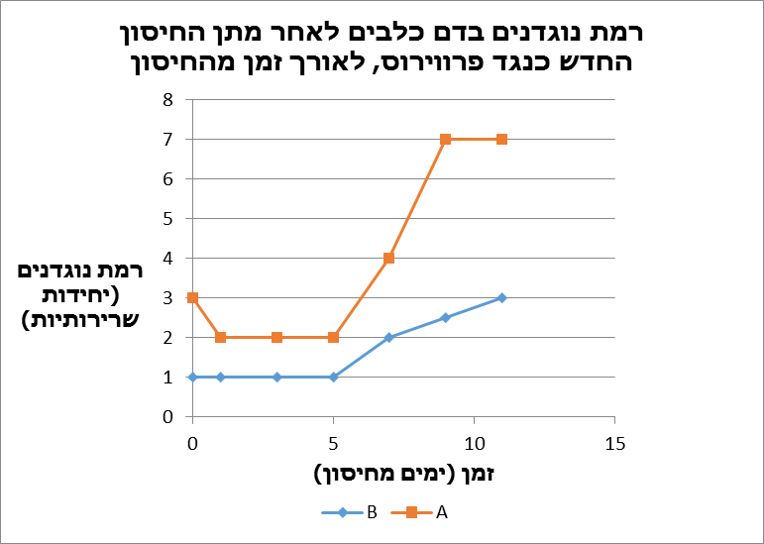
שאלה מבגרות
לאחרונה פותח חיסון חדש נגד פרוווירוס. יעילות החיסון נבדקה בניסוי הבא.
נלקחו עשרה כלבי ביגל בגילאי 6-8 שבועות. הכלבים נבדקו ונמצא שאין בדמם את הפרווירוס וכמו כן אין להם נוגדנים (ממקור אימהי) לוירוס. הכלבים חולקו ל- 2 קבוצות: לקבוצה A הזריקו את החיסון החדש (באמצעות הוירוס המוחלש). לקבוצה B הזריקו תמיסה מלחית בלבד. שתי הקבוצות נחשפו לפרווירוס (שבודד מצואת כלבים חולים) שבועיים לאחר ההזרקה.
רמת הנוגדנים כנגד הפרווירוס, ניבדקה לאורך זמן. התוצאות מוצגות בגרף שלפניכם:

Slide 51
קריאת גרף – מרכיבי הגרף
כותרת/ שם הגרף: גורם משפיע וגורם מושפע.
כותרת ציר X= גורם משפיע (משתנה בלתי תלוי)
כותרת ציר Y = גורם מושפע (משתנה תלוי)
מקרא
יחידות מדידה (משתנה רציף/ בדיד)
סיפור המיקרה כמתואר בשאלה.

Slide 52
שאלות
רמת נוגדנים של מעל ל- 4 (יחידות שרירותיות) נחשבת כמעניקה הגנה חיסונית. תוך כמה זמן מהחיסון יפתח הכלב חסינות?
לאור תוצאות הניסוי שבדק רמת נוגדנים (המבוטאות בגרף) . מה צפוי להיות מצב התחלואה/תמותה של הכלבים בשתי הקבוצות כשבוע לאחר ההדבקה בוירוס? הסבר.
מה החשיבות בהכללת קבוצה B בניסוי?

Slide 53
רוצים תשובות ? לאחר שפתרתם, סירקו את הקוד הבא

Slide 54
מקורות
אתר מכבי שרותי בריאות
ויקיפדיה
אתר משרד החקלאות
מילוג

Slide 55
תודה שהשתתפתם בשיעור

Slide 56
נוהל שימוש ביצירות מוגנות בזכויות יוצרים ואיתור בעלי זכויות
השימוש ביצירות במהלך שידור זה נעשה לפי סעיף 27א לחוק זכות יוצרים, תשס"ח-2007. אם הינך בעל הזכויות באחת היצירות, באפשרותך לבקש מאיתנו לחדול מהשימוש ביצירה, זאת באמצעות פנייה לדוא"ל rights@education.gov.il

